Slide 1
Дрони: короткий екскурс щодо структури і основних складових квадрокоптерів
(Укладач – вчитель Захисту України КЗ ВЛ3№8 м. Вінниці,
Юрій Московчук )

Slide 2
ПРИНЦИПИ ПОЛЬОТІВ
1. Балістичний
2. АЕРОДИНАМІЧНИЙ
3. РАКЕТНИЙ
4. АЕРОСТАТИЧНИЙ
5.КОСМІЧНИЙ

Slide 3
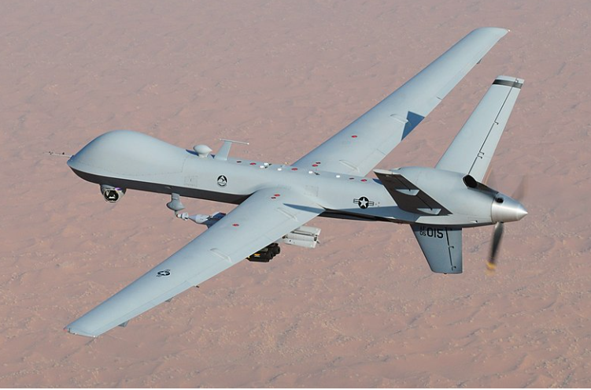
An MQ-9 Reaper unmanned aerial vehicle flies a combat mission over southern Afghanistan

Slide 4
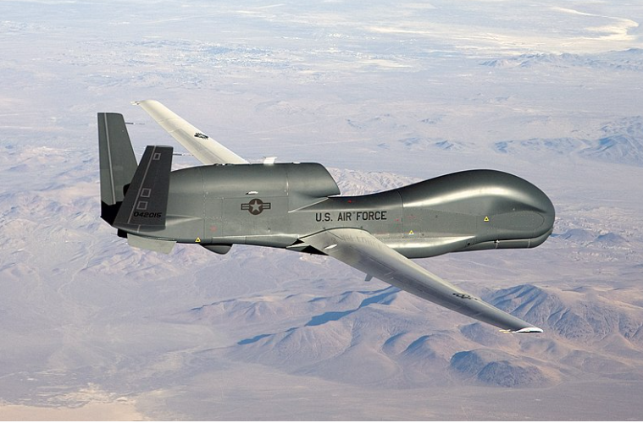

Slide 5
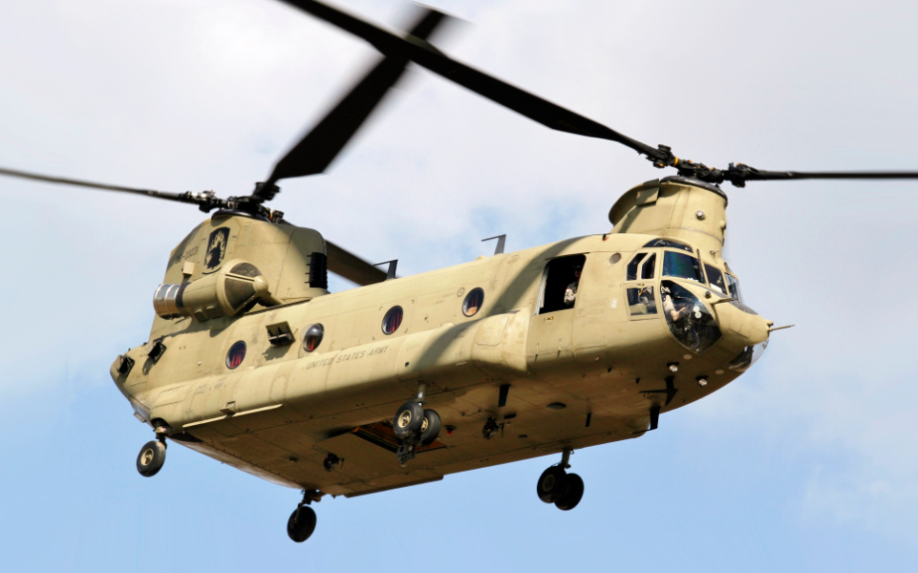

Slide 6
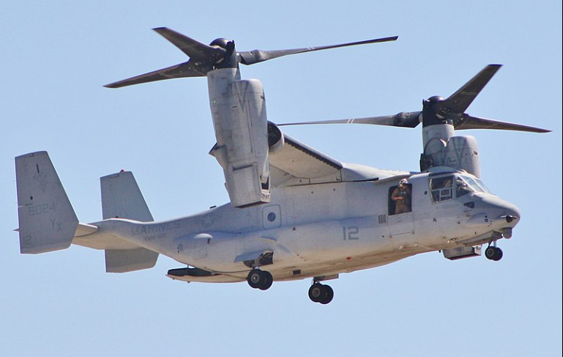
- конвертоплан Bell V-22 Osprey.

Slide 7
АЕРОДИНАМІЧНИЙ
КРИЛО (нерухоме)
- Літаки всіх типів, крилаті ракети, парашути і всі його підвиди, мала авіація літакового типу включно ДПЛА літакового типу
2. КРИЛО (рухоме) - вертоліти всіх типів, ДПЛА роторного типу)
3. ЛА гібритного типу ( взліт – вертолітний політ – завдяки крилу)

Slide 8
Види бойових дронів ЗС УКРАЇНИ (основні завдання)
АЕРОРОЗВІДКА (Фурія, Лелека)
КОРИГУВАННЯ ВОГНЕВИХ УДАРІВ
УДАРНІ ДРОНИ : 1. БОМБЕРИ (Скиди)
          2. ПЕРЕХОПЛЮВАЧІ ( Вінницькі БДЖОЛИ)
          3. FTV – комікадзе (тактичні)
          4. Ударні далекої дії
ДОПОМІЖНІ ФУНКЦІЇ:
РЕТРАНСЛЯЦІЯ
ЛОГІСТИКА

Slide 9
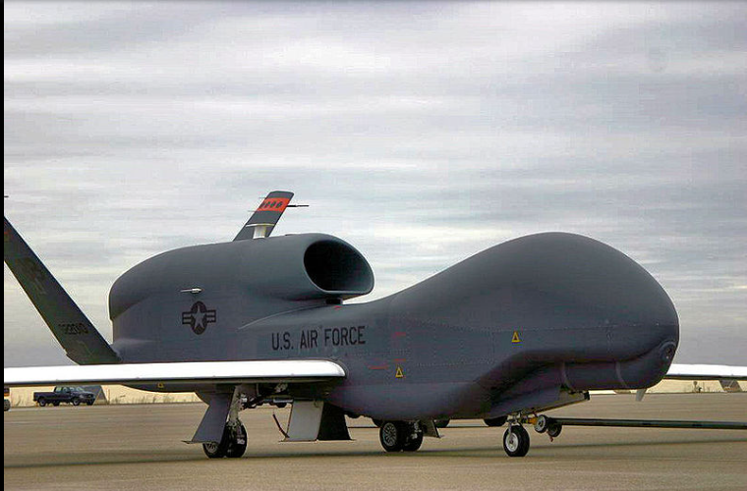

Slide 10
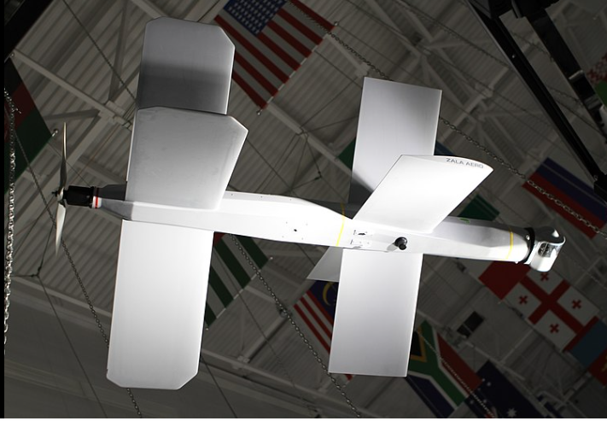
Kfywtn Dbl p,jre

Slide 11
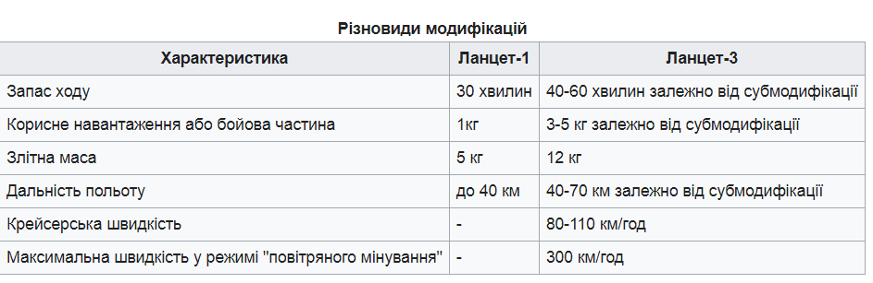

Slide 12
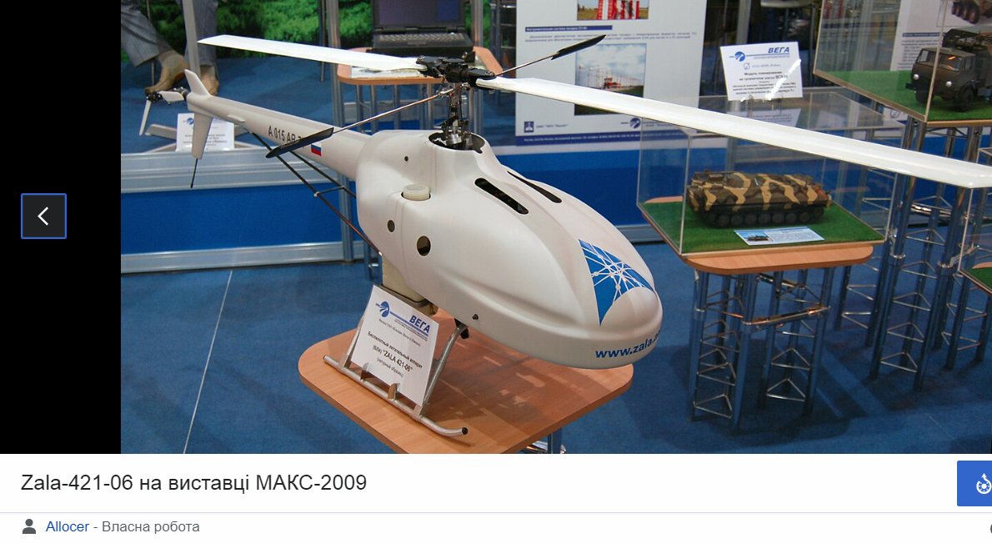

Slide 13
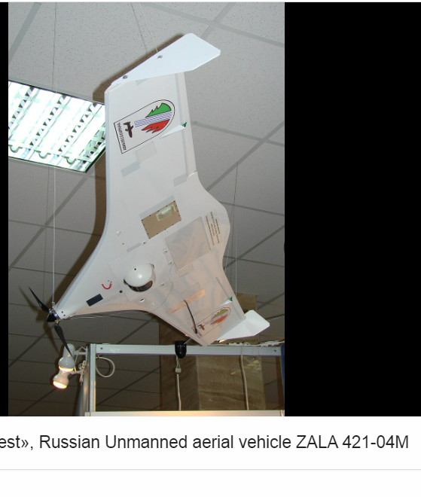

Slide 14
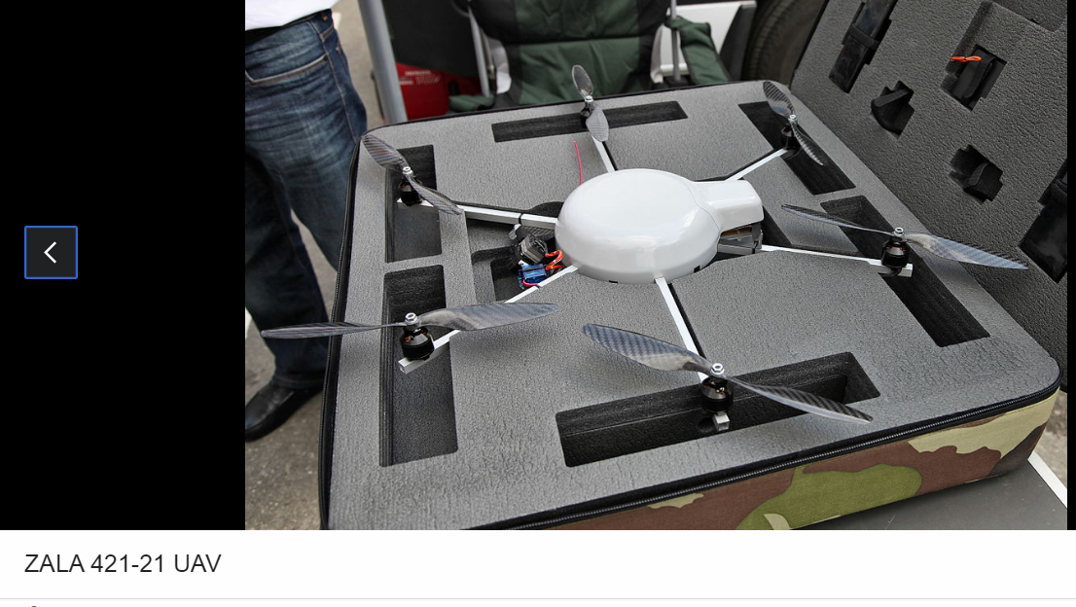

Slide 15
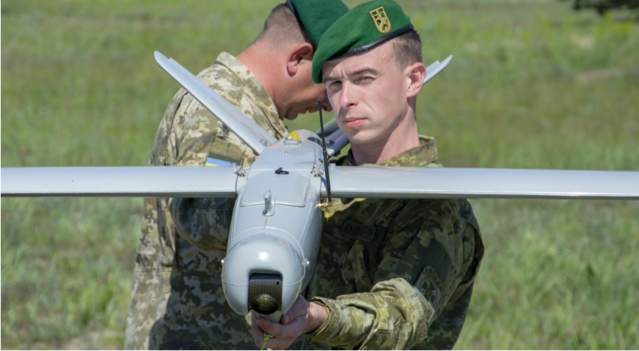
Прикордонники України з дроном ЛЕЛЕКА 100

Slide 16
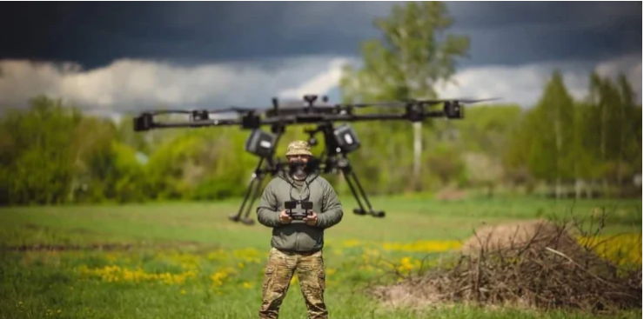

Slide 17
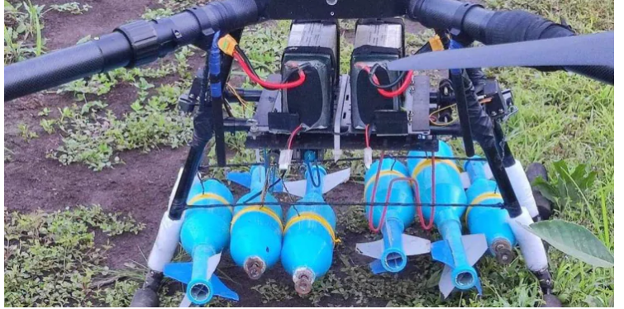

Slide 18
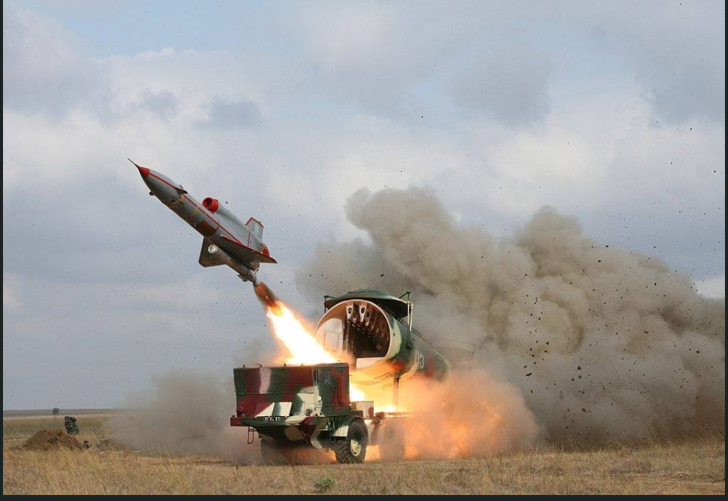
Технічні характеристики Ту-143 «Рейс»:
Довжина — 8,06 м
Висота — 1,54 м
Розмах крила — 2,24 м
Маса — 1230 кг
Крейсерська швидкість — 950 км/год
Максимальна дальність польоту — 180 км

Slide 19
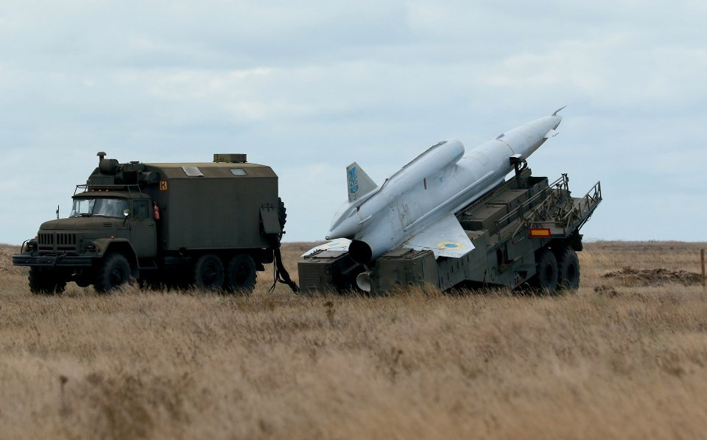
Техарактеристики Ту-141 «Стриж»: ПС ЗС УКРАЇНИ
Довжина — 14,33 м Висота — 4,25 м Розмах крила — 3,8 м
Маса — 5,37 тн Крейсерська швидкість — 1100 км/год
Максимхнічні альна дальність польоту — 1000 км

Slide 20
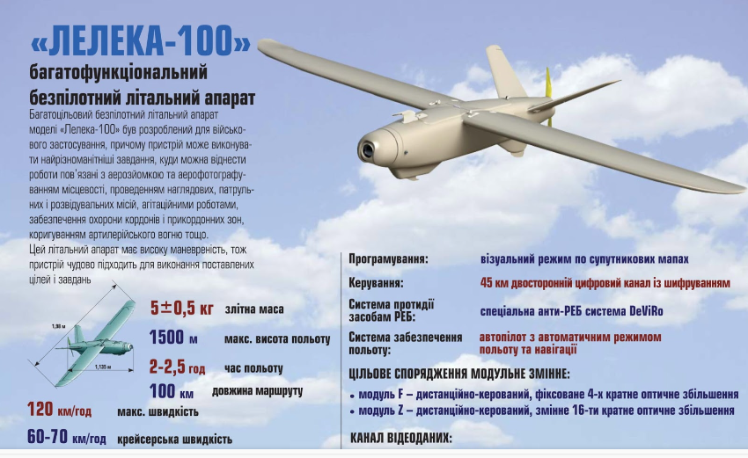

Slide 21
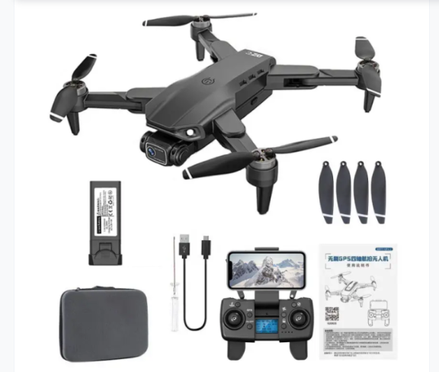

Slide 22
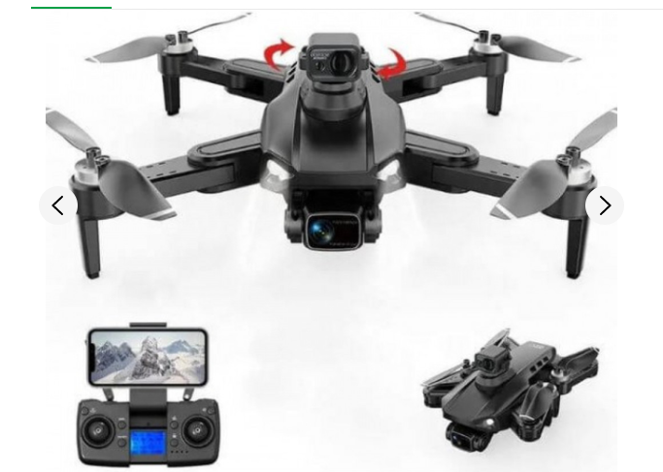

Slide 23
ОСНОВНІ СКЛАДОВІ ДРОНА
Рама (корпус) в комплекті (як правило КАРБОНОВА)
Політний контроллер (політний стек ) (ПК) – за допомогою програмного забезпечення (прошивки) – обробляє дуже багато інформації і видає команди на виконавчі пристрої
Регулятор обертів двигунів (регулює величину напруги, що подається на двигуни і тим самим забезпечує політ ЛА)
Мотори ( безщіткові) та гвинти
Радіоприймач (сигналів управління з Антеною кругової направленості. Сигнали що приймаються від ПУ на подаються на ПК для подальшої обробки (За 1 із 2 протоколів)
Відеотракт (Камера, передавач, Антена Відеопередавача)
Акумулятор Li-Po або Li-Io ( як правило з BMS –захистом)
Додаткові пристрої (Бузер, GPS модуль, Барометр, Компас, СКИДИ та інше)
НАЛАШТОВАНИЙ ПІД ЦЕЙ ДРОН ПУЛЬТ УПРАВЛІННЯ та ПРИЙМАЧ ВІДЕОСИГНАЛІВ (Детально про них окремі слайди)
Пристрої для зарядки АКУМУЛЯТОРІВ
КОМПЮТЕР З ІНТЕРНЕТОМ для контролю та налаштувань
ПРОГРАМНЕ ЗАБЕЗПЕЧЕННЯ ПІД УСІ СКЛАДОВІ (Інтернет РЕСУРС ВетаFlight)
Контрольно вимірювальні прилади та засоби паяння
(ЛЮДИ- ТОЛКОВИЙ ІНЖЕНЕР по збиранню, програміст і ПІЛОТ)

Slide 24
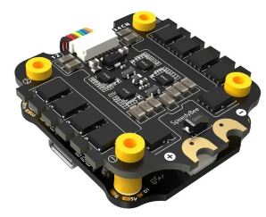
Контролер польоту SpeedyBee F405 V3 – ідеальне рішення для FPV та гонок

Slide 25
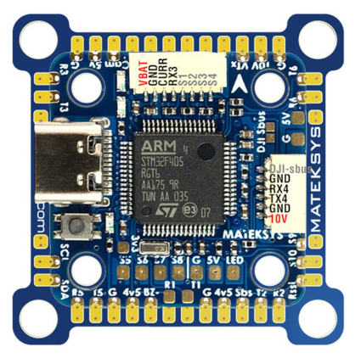

Slide 26
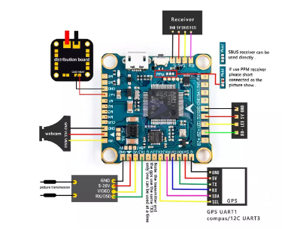
ПОЛІТНИЙ КОНТРОЛЛЕР F4V3S PLUS

Slide 27
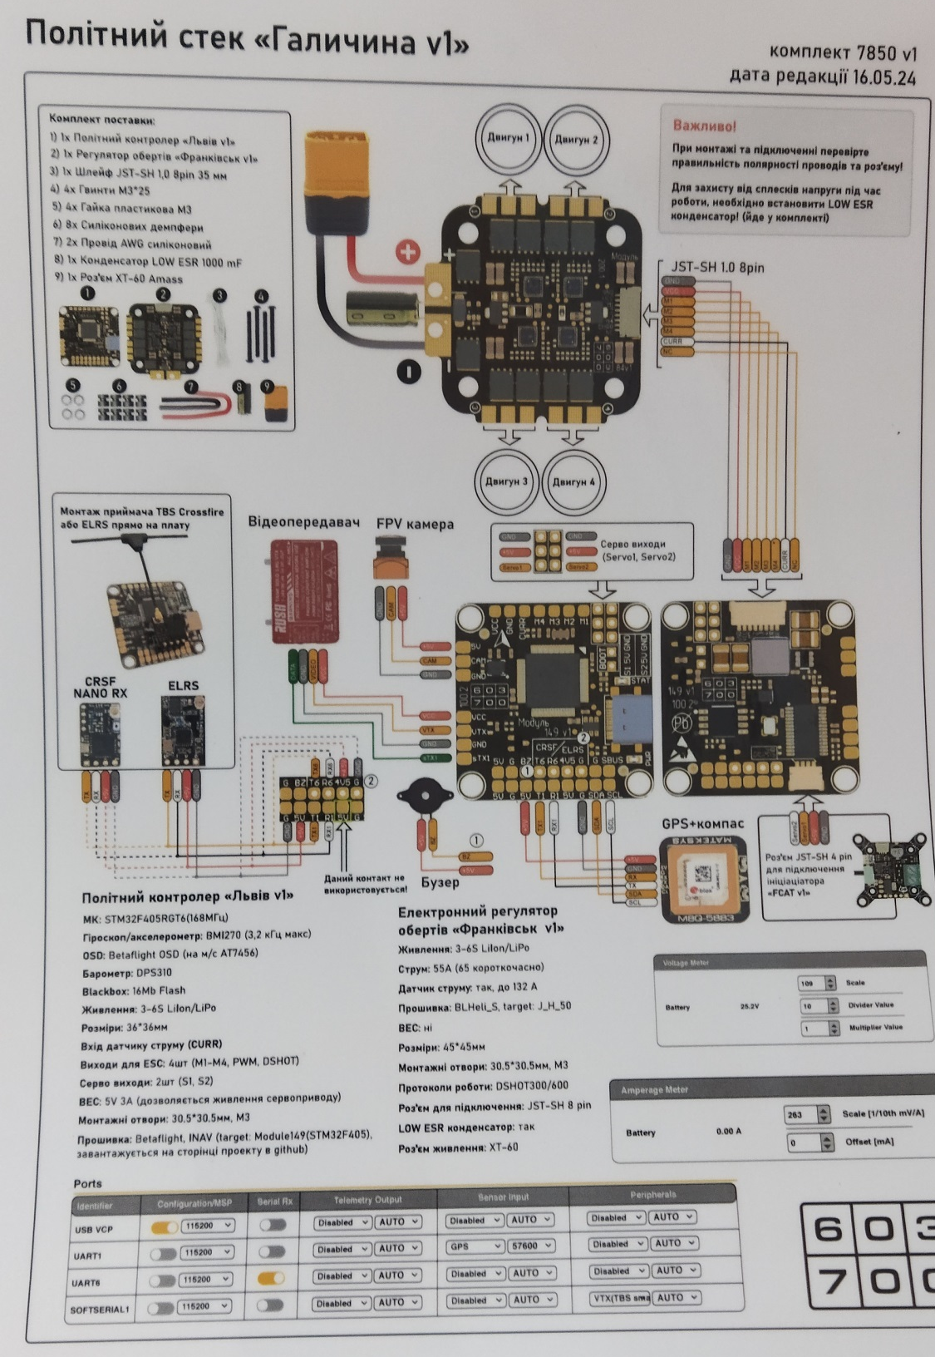

Slide 28


Slide 29
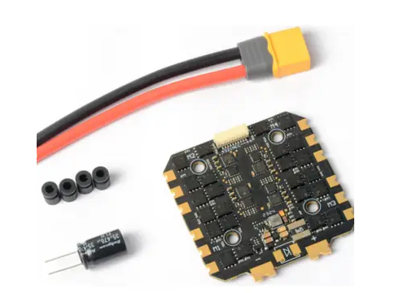
Регулятор швидкості обертів двигуна (ESC) Hobbyporter 80A 4in1 (HP0010.9973)

Slide 30


Slide 33
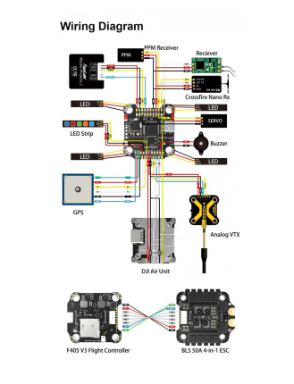

Slide 34
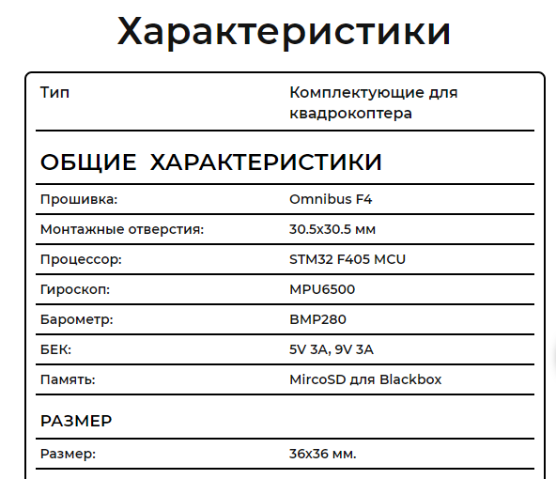

Slide 35
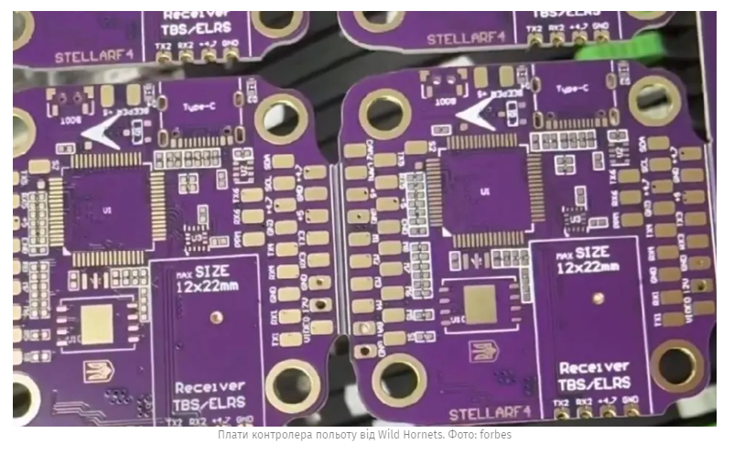

Slide 36
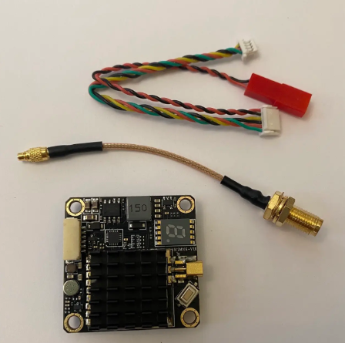
Відеопередавач AKK на 37 каналов FX2 Dominator 5.8GHz 2000mW

Slide 37
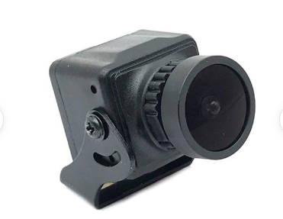

Slide 38
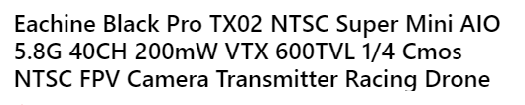
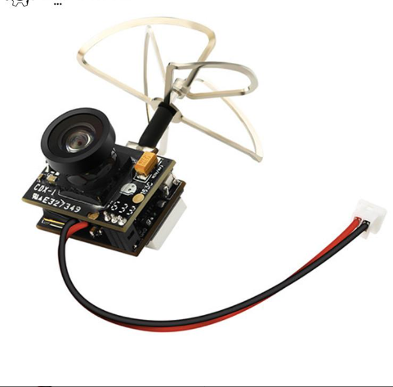

Slide 39
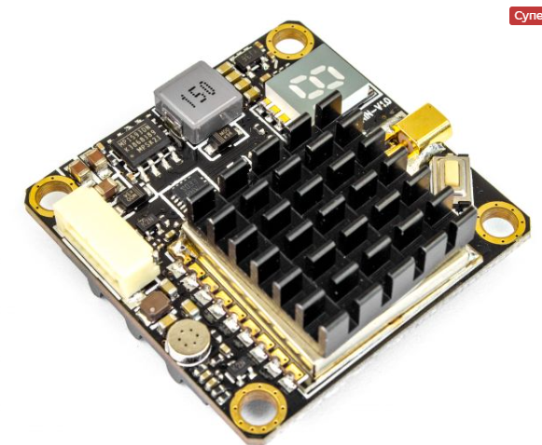
Видеопередатчик AKK FX2-Dominator 5.8GHz 2000mW

Slide 40
Модуль з оптоволокном 10 км для FPV-дронів– повітряний блок оптоволокна.
Опис
Конвертери сигналу “Земля” та “Небо” здатні перетворювати електричні сигнали на світлові які передаються по оптоволоконному кабелю між собою та знаходяться в ролі великого подовжувача між польотним контролером дрона, його відео передатчиком та приймачем, які знаходяться на землі.
Це дозволяє дрону протидіяти засобам радіо електронної боротьби (РЕБ та РЕР). Система забезпечує функціонування на відстані 5, 10 або 15 км в залежності від обраного варіанту котушки.

Slide 41
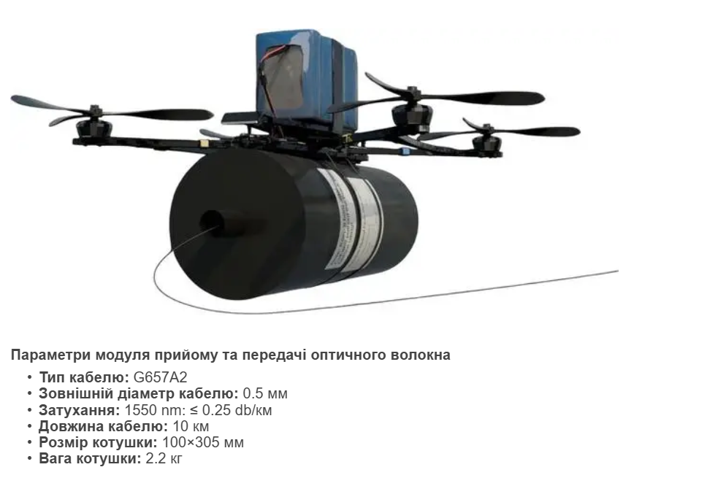

Slide 42
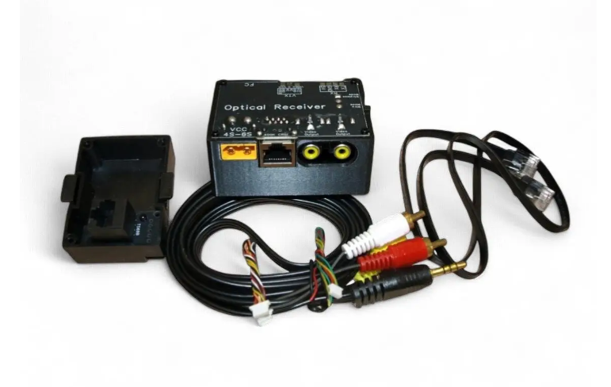
Модуль підключення оптоволокна для FTV-дронів ANGAR - наземний блок оптоволокна для керування БПЛА

Slide 43
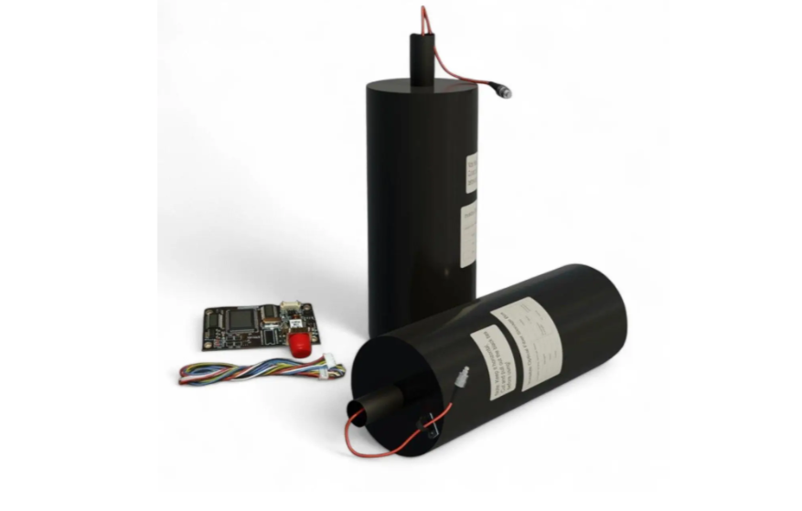
Повітряний Модуль з оптоволокном для FTV- дронів - ANGAR

Slide 44
Станция управления FPV дронов 15км с оптоволокном - это передовое устройство, позволяющее организовать высокоскоростную и безопасную передачу данных между дроном и наземной станцией с помощью оптоволоконного кабеля.
Технология проводной волоконно-оптической связи успешно решила проблему коротковолновой связи БПЛА в среде сильных помех и может достичь проводной связи на расстояние 5 км, 10 км, 15 км, обеспечивая стабильность и безопасность связи.
Основные особенности:
Расширенная дальность:
Версии доступны для разных расстояний 5 км, 10 км, 15 км.
Обеспечивают стабильную связь даже на максимальном расстоянии.
Надежность связи:
Оптоволокно гарантирует полную защищенность от помех и электромагнитных воздействий.
Исключает риск радиоперехвата, что критически важно для специальных задач.
Плавная интеграция:
Воздушный блок интегрируется с FPV-дронами через стандартные порты подключения.
Совместим с широким спектром современных дронов.
Производительность:
Обеспечивает передачу видео в высоком разрешении (HD/4K) без задержек.
Передача команд управления в реальном времени.
Прочность и легкость:
Блок изготовлен из легких, но очень прочных материалов, что минимизирует нагрузку на дрон.
Выдерживает экстремальные температуры и другие строгие условия эксплуатации.
Тип кабеля: оптический, многослойный, с защитой от изломов.
Применение:
Военные операции: обеспечение безопасной связи для стратегических задач.
Гражданское использование: мониторинг больших территорий, инспекция инфраструктуры и природных зон.
Спасательные миссии: работа в условиях, где радиосвязь невозможна.
Достоинства:
Максимальная безопасность и конфиденциальность передачи данных.
Гарантированная стабильность даже в сложных условиях.
Простота установки и использования.
Воздушный блок оптоволокна – это идеальное решение для тех, кто ищет сочетание надежности, высокой производительности и безопасности в управлении дронами.
Спецификация модуля
Ultra-fine leather fiber
Тип кабеля G657A2
Наружный диаметр кабеля 0.5мм
Затухание 1310nm: ≤0.35db/km, 1550nm: ≤0.25db/km
Длина кабеля 15км
Размер катушки 15км~ 160*395мм
Вес катушки 15км: 3.2кг
Способ подключения воздушной установки
VCC – питание 9-18 В, подключенное к плате управления полетом
Источник GND – подключите к контакту заземления GND контроллера полета
ВИДЕО – подключите к контакту ѴТХ контроллера полета (передача изображения pin)
RX – подключается к выводу ТХ управления полетом вместо приемника
ТХ – подключите к контакту RX контроллера полета, заменяя приемник FC (волоконно-оптический интерфейс) оптоволоконный интерфейс, подключенный к концу волоконно-оптической трубы
Betaflight Установить порт приемника
После подключения оптоволоконного модуля ТС (воздушного блока) к порту UART полетного контроллера необходимо обратить внимание на номер порта.
Если подключен к UART2, установите UART2 на порт приемника наземной станции betaflight
Медиаконвертор "земля" подключается к приемнику следующим образом:
GND – Подключите GND приемника к земле
5V – Подключите источник питания 5В
RX – Подключите контакт ТХ
ТХ – Подключите контакт RX
Используйте пульт дистанционного управления для подключения к приемнику:
ELRS: Если вы используете приемник ELRS на модуле RX, чтобы перевести приемник в режим соединения, необходимо 3 раза быстро включить питание модуля со стороны заземления, после чего приемник войдет в режим соединения (он мигает зеленым светом 3 раза, затем выключается и снова мигает зеленым 3 раза...) - это означает, что приемник перешел в связанный режим). Вам нужно зайти в SYS на панели управления и выбрать ExpressLRS – Bind and Pair, через несколько секунд соединение будет установлено, на экране пульта дистанционного управления появится индикация соединения, а приемник статически начнет светиться зеленым.
TBS: для создания пары с приемником ТВ. Необходимо перевести ресивер в режим связывания, для этого мы открываем ресивер и нажимаем кнопку на ресивере, ресивер начинает мигать зеленым. вкладку «Привязка» и создайте пару, через несколько секунд будет установлено соединение между ресивером и пультом, на пульте появится индикатор сопряжения, а ресивер начнет светиться зелёным светом.
Подключите видеовыход:
- Проводной видеосигнал: Вы можете использовать кабель AV-RCA для прямого вывода видеосигнала на экран или очки.
- Беспроводной метод вывода видео: если используется беспроводной режим, подключите беспроводной видеопередатчик (VTX), поддерживающий любой частотный передатчик.
Подключите оптоволокно:
!Важное напоминание!
Перед полетом с оптическим волокном отрежьте фиксированную стяжку на ящике для хранения оптического волокна, в противном случае это может привести к разрыву оптического волокна.
Советы:
1. Во время полета убедитесь, что выход оптического волокна находится подальше от пропеллера.
2. Избегайте резких замедлений и падений. Избегайте поворотов при спуске. Избегайте падения при повороте. Эти действия могут привести к разрыву волокна пропеллером.
3. Избегайте слишком больших углов при выходе из оптоволоконного кабеля.
4. Скорость полета должна контролироваться в пределах 120 км/ч.
5. Перед полетом убедитесь, что фиксирующая пряжка волоконно-оптической коробки разблокирована.
6. Ускоряйтесь медленно во время первого взлета и избегайте слишком быстрого ускорения в течение всего полета, иначе это приведет к перегрузке волокон.
Подробнее: https://revolt.in.ua/p2438854325-stantsiya-upravleniya-fpv.html?source=merchant_center&gad_source=1&gclid=Cj0KCQiA-aK8BhCDARIsAL_-H9kMm5rM0sURrHiOEEyRLm8rcWmR753OmFmQZkK_81P4DbIKWMZ4_xAaApeJEALw_wcB

Slide 45
Станция управления FPV дронов 15км с оптоволокном - это передовое устройство, позволяющее организовать высокоскоростную и безопасную передачу данных между дроном и наземной станцией с помощью оптоволоконного кабеля.
Технология проводной волоконно-оптической связи успешно решила проблему коротковолновой связи БПЛА в среде сильных помех и может достичь проводной связи на расстояние 5 км, 10 км, 15 км, обеспечивая стабильность и безопасность связи.
Основные особенности:
Расширенная дальность:
Версии доступны для разных расстояний 5 км, 10 км, 15 км.
Обеспечивают стабильную связь даже на максимальном расстоянии.
Надежность связи:
Оптоволокно гарантирует полную защищенность от помех и электромагнитных воздействий.
Исключает риск радиоперехвата, что критически важно для специальных задач.
Плавная интеграция:
Воздушный блок интегрируется с FPV-дронами через стандартные порты подключения.
Совместим с широким спектром современных дронов.
Производительность:
Обеспечивает передачу видео в высоком разрешении (HD/4K) без задержек.
Передача команд управления в реальном времени.
Прочность и легкость:
Блок изготовлен из легких, но очень прочных материалов, что минимизирует нагрузку на дрон.
Выдерживает экстремальные температуры и другие строгие условия эксплуатации.
Тип кабеля: оптический, многослойный, с защитой от изломов.
Применение:
Военные операции: обеспечение безопасной связи для стратегических задач.
Гражданское использование: мониторинг больших территорий, инспекция инфраструктуры и природных зон.
Спасательные миссии: работа в условиях, где радиосвязь невозможна.
Достоинства:
Максимальная безопасность и конфиденциальность передачи данных.
Гарантированная стабильность даже в сложных условиях.
Простота установки и использования.
Воздушный блок оптоволокна – это идеальное решение для тех, кто ищет сочетание надежности, высокой производительности и безопасности в управлении дронами.
Спецификация модуля
Ultra-fine leather fiber
Тип кабеля G657A2
Наружный диаметр кабеля 0.5мм
Затухание 1310nm: ≤0.35db/km, 1550nm: ≤0.25db/km
Длина кабеля 15км
Размер катушки 15км~ 160*395мм
Вес катушки 15км: 3.2кг
Способ подключения воздушной установки
VCC – питание 9-18 В, подключенное к плате управления полетом
Источник GND – подключите к контакту заземления GND контроллера полета
ВИДЕО – подключите к контакту ѴТХ контроллера полета (передача изображения pin)
RX – подключается к выводу ТХ управления полетом вместо приемника
ТХ – подключите к контакту RX контроллера полета, заменяя приемник FC (волоконно-оптический интерфейс) оптоволоконный интерфейс, подключенный к концу волоконно-оптической трубы
Betaflight Установить порт приемника
После подключения оптоволоконного модуля ТС (воздушного блока) к порту UART полетного контроллера необходимо обратить внимание на номер порта.
Если подключен к UART2, установите UART2 на порт приемника наземной станции betaflight
Медиаконвертор "земля" подключается к приемнику следующим образом:
GND – Подключите GND приемника к земле
5V – Подключите источник питания 5В
RX – Подключите контакт ТХ
ТХ – Подключите контакт RX
Используйте пульт дистанционного управления для подключения к приемнику:
ELRS: Если вы используете приемник ELRS на модуле RX, чтобы перевести приемник в режим соединения, необходимо 3 раза быстро включить питание модуля со стороны заземления, после чего приемник войдет в режим соединения (он мигает зеленым светом 3 раза, затем выключается и снова мигает зеленым 3 раза...) - это означает, что приемник перешел в связанный режим). Вам нужно зайти в SYS на панели управления и выбрать ExpressLRS – Bind and Pair, через несколько секунд соединение будет установлено, на экране пульта дистанционного управления появится индикация соединения, а приемник статически начнет светиться зеленым.
TBS: для создания пары с приемником ТВ. Необходимо перевести ресивер в режим связывания, для этого мы открываем ресивер и нажимаем кнопку на ресивере, ресивер начинает мигать зеленым. вкладку «Привязка» и создайте пару, через несколько секунд будет установлено соединение между ресивером и пультом, на пульте появится индикатор сопряжения, а ресивер начнет светиться зелёным светом.
Подключите видеовыход:
- Проводной видеосигнал: Вы можете использовать кабель AV-RCA для прямого вывода видеосигнала на экран или очки.
- Беспроводной метод вывода видео: если используется беспроводной режим, подключите беспроводной видеопередатчик (VTX), поддерживающий любой частотный передатчик.
Подключите оптоволокно:
!Важное напоминание!
Перед полетом с оптическим волокном отрежьте фиксированную стяжку на ящике для хранения оптического волокна, в противном случае это может привести к разрыву оптического волокна.
Советы:
1. Во время полета убедитесь, что выход оптического волокна находится подальше от пропеллера.
2. Избегайте резких замедлений и падений. Избегайте поворотов при спуске. Избегайте падения при повороте. Эти действия могут привести к разрыву волокна пропеллером.
3. Избегайте слишком больших углов при выходе из оптоволоконного кабеля.
4. Скорость полета должна контролироваться в пределах 120 км/ч.
5. Перед полетом убедитесь, что фиксирующая пряжка волоконно-оптической коробки разблокирована.
6. Ускоряйтесь медленно во время первого взлета и избегайте слишком быстрого ускорения в течение всего полета, иначе это приведет к перегрузке волокон.
Подробнее: https://revolt.in.ua/p2438854325-stantsiya-upravleniya-fpv.html?source=merchant_center&gad_source=1&gclid=Cj0KCQiA-aK8BhCDARIsAL_-H9kMm5rM0sURrHiOEEyRLm8rcWmR753OmFmQZkK_81P4DbIKWMZ4_xAaApeJEALw_wcB

Slide 46
Станция управления FPV дронов 15км с оптоволокном - это передовое устройство, позволяющее организовать высокоскоростную и безопасную передачу данных между дроном и наземной станцией с помощью оптоволоконного кабеля.
Технология проводной волоконно-оптической связи успешно решила проблему коротковолновой связи БПЛА в среде сильных помех и может достичь проводной связи на расстояние 5 км, 10 км, 15 км, обеспечивая стабильность и безопасность связи.
Основные особенности:
Расширенная дальность:
Версии доступны для разных расстояний 5 км, 10 км, 15 км.
Обеспечивают стабильную связь даже на максимальном расстоянии.
Надежность связи:
Оптоволокно гарантирует полную защищенность от помех и электромагнитных воздействий.
Исключает риск радиоперехвата, что критически важно для специальных задач.
Плавная интеграция:
Воздушный блок интегрируется с FPV-дронами через стандартные порты подключения.
Совместим с широким спектром современных дронов.
Производительность:
Обеспечивает передачу видео в высоком разрешении (HD/4K) без задержек.
Передача команд управления в реальном времени.
Прочность и легкость:
Блок изготовлен из легких, но очень прочных материалов, что минимизирует нагрузку на дрон.
Выдерживает экстремальные температуры и другие строгие условия эксплуатации.
Тип кабеля: оптический, многослойный, с защитой от изломов.
Применение:
Военные операции: обеспечение безопасной связи для стратегических задач.
Гражданское использование: мониторинг больших территорий, инспекция инфраструктуры и природных зон.
Спасательные миссии: работа в условиях, где радиосвязь невозможна.
Достоинства:
Максимальная безопасность и конфиденциальность передачи данных.
Гарантированная стабильность даже в сложных условиях.
Простота установки и использования.
Воздушный блок оптоволокна – это идеальное решение для тех, кто ищет сочетание надежности, высокой производительности и безопасности в управлении дронами.
Спецификация модуля
Ultra-fine leather fiber
Тип кабеля G657A2
Наружный диаметр кабеля 0.5мм
Затухание 1310nm: ≤0.35db/km, 1550nm: ≤0.25db/km
Длина кабеля 15км
Размер катушки 15км~ 160*395мм
Вес катушки 15км: 3.2кг
Способ подключения воздушной установки
VCC – питание 9-18 В, подключенное к плате управления полетом
Источник GND – подключите к контакту заземления GND контроллера полета
ВИДЕО – подключите к контакту ѴТХ контроллера полета (передача изображения pin)
RX – подключается к выводу ТХ управления полетом вместо приемника
ТХ – подключите к контакту RX контроллера полета, заменяя приемник FC (волоконно-оптический интерфейс) оптоволоконный интерфейс, подключенный к концу волоконно-оптической трубы
Betaflight Установить порт приемника
После подключения оптоволоконного модуля ТС (воздушного блока) к порту UART полетного контроллера необходимо обратить внимание на номер порта.
Если подключен к UART2, установите UART2 на порт приемника наземной станции betaflight
Медиаконвертор "земля" подключается к приемнику следующим образом:
GND – Подключите GND приемника к земле
5V – Подключите источник питания 5В
RX – Подключите контакт ТХ
ТХ – Подключите контакт RX
Используйте пульт дистанционного управления для подключения к приемнику:
ELRS: Если вы используете приемник ELRS на модуле RX, чтобы перевести приемник в режим соединения, необходимо 3 раза быстро включить питание модуля со стороны заземления, после чего приемник войдет в режим соединения (он мигает зеленым светом 3 раза, затем выключается и снова мигает зеленым 3 раза...) - это означает, что приемник перешел в связанный режим). Вам нужно зайти в SYS на панели управления и выбрать ExpressLRS – Bind and Pair, через несколько секунд соединение будет установлено, на экране пульта дистанционного управления появится индикация соединения, а приемник статически начнет светиться зеленым.
TBS: для создания пары с приемником ТВ. Необходимо перевести ресивер в режим связывания, для этого мы открываем ресивер и нажимаем кнопку на ресивере, ресивер начинает мигать зеленым. вкладку «Привязка» и создайте пару, через несколько секунд будет установлено соединение между ресивером и пультом, на пульте появится индикатор сопряжения, а ресивер начнет светиться зелёным светом.
Подключите видеовыход:
- Проводной видеосигнал: Вы можете использовать кабель AV-RCA для прямого вывода видеосигнала на экран или очки.
- Беспроводной метод вывода видео: если используется беспроводной режим, подключите беспроводной видеопередатчик (VTX), поддерживающий любой частотный передатчик.
Подключите оптоволокно:
!Важное напоминание!
Перед полетом с оптическим волокном отрежьте фиксированную стяжку на ящике для хранения оптического волокна, в противном случае это может привести к разрыву оптического волокна.
Советы:
1. Во время полета убедитесь, что выход оптического волокна находится подальше от пропеллера.
2. Избегайте резких замедлений и падений. Избегайте поворотов при спуске. Избегайте падения при повороте. Эти действия могут привести к разрыву волокна пропеллером.
3. Избегайте слишком больших углов при выходе из оптоволоконного кабеля.
4. Скорость полета должна контролироваться в пределах 120 км/ч.
5. Перед полетом убедитесь, что фиксирующая пряжка волоконно-оптической коробки разблокирована.
6. Ускоряйтесь медленно во время первого взлета и избегайте слишком быстрого ускорения в течение всего полета, иначе это приведет к перегрузке волокон.
Подробнее: https://revolt.in.ua/p2438854325-stantsiya-upravleniya-fpv.html?source=merchant_center&gad_source=1&gclid=Cj0KCQiA-aK8BhCDARIsAL_-H9kMm5rM0sURrHiOEEyRLm8rcWmR753OmFmQZkK_81P4DbIKWMZ4_xAaApeJEALw_wcB
Без піхоти, виключно дронами: в ISW оцінили унікальну операцію ЗСУ
Дмитро Петровський 21.12.24
Операцію провели поблизу населеного пункту Липці, що на півночі від Харкова.
Українські сили здійснили свій перший наземний удар виключно з використанням роботизованих систем / колаж УНІАН, фото 22 і 56 бригадУкраїнські війська провели свою першу наземну атаку виключно з використанням безпілотних наземних транспортних засобів та FPV-дронів. Ця операція підкреслює зусилля України впроваджувати технологічні інновації для ведення бойових дій. Про це йдеться в звіті Інституту вивчення війни (ISW).
За словами речника бригади "Хартія" Національної гвардії України Володимира Дегтярьова, яка діє на Харківському напрямку, українські сили здійснили свій перший наземний удар виключно з використанням роботизованих систем замість піхоти. Це сталося поблизу населеного пункту Липці, що на півночі від Харкова. У результаті операції було успішно знищено російські позиції.
Зазначається, що українські сили провели атаку за допомогою десятків роботизованих систем, зокрема безпілотних апаратів, оснащених кулеметами, а також дрони для встановлення і знешкодження мін на позиціях противника.
танція управління FTV дроном

Slide 47
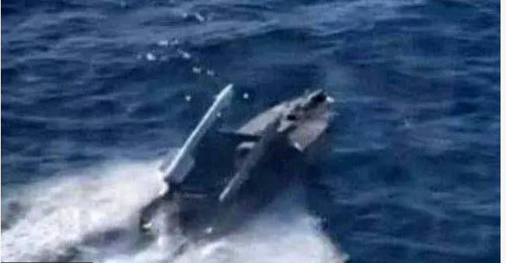
ІСТОРИЧНИЙ БІЙ на початку грудня 2024 року біля мису Тарханкут Український морський дрон Магура5 з ракетою Повітря –Повітря Р-73 ( до 40 км, 8 кг вибухівки) збив 2 і пошкодив 1 бойові вертольоти рф (2 екіпажі загинули)

Slide 49
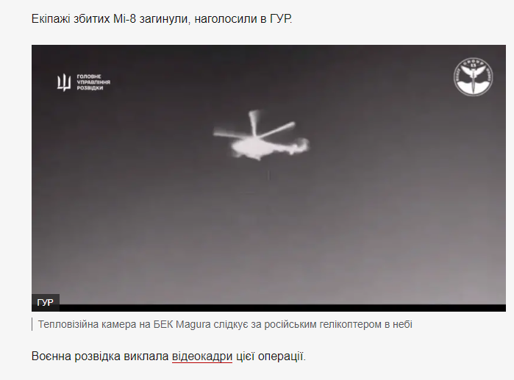

Slide 50
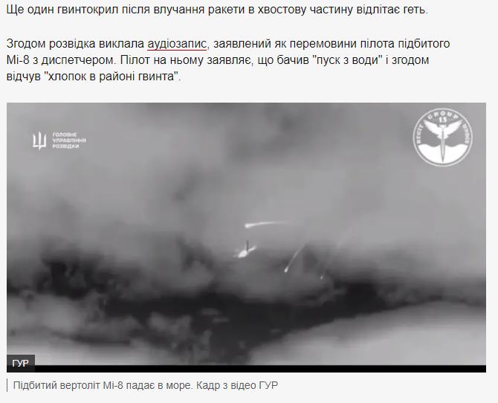

Slide 51
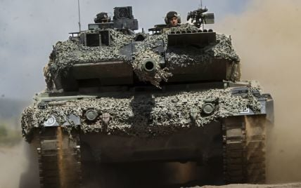
Те, що броня змогла витримати таку кількість влучень, свідчить про ефективність модернізації його броні.
Колишній данський танк "Leopard 1A5", який входить до складу української армійської бригади, пережив вісім влучень російських FPV-дронів, перш ніж ще три безпілотники остаточно його знищили

Slide 53
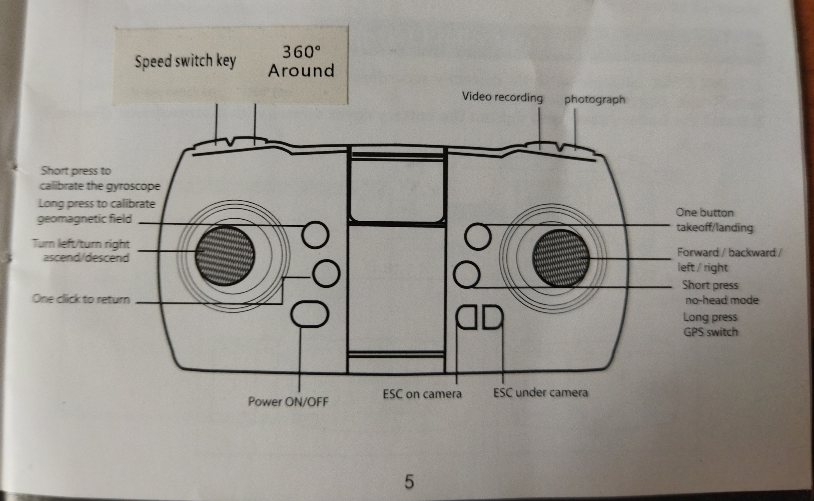

Slide 54
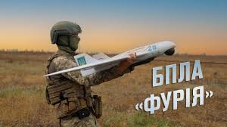
Фурія — український безпілотний авіаційний комплекс розвідки та корегування вогню артилерії. Розроблений у 2014 році київським підприємством «Атлон Авіа». Станом на 2021 рік було вироблено понад 100 комплексів у різних модифікаціях для потреб Збройних Сил України, Національної гвардії України, Служби безпеки України.
Дальність польоту: 50 км
Виробник: ТОВ «Науково-виробниче підприємство „Атлон Авіа“»
Бойовий радіус: 50 км
Крейсерська швидкість: 65 км/год
Максимальна злітна: 6 кг
Період використання: 2014–дотепер
Перший політ: травень 2014

Slide 55
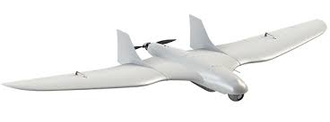
Фурія 2

Slide 56
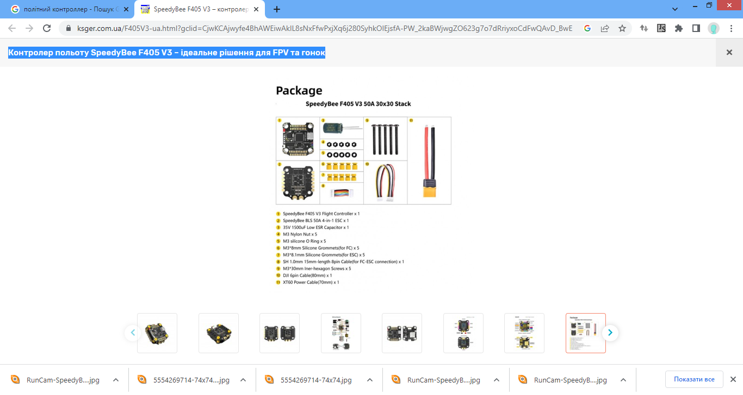

Slide 57
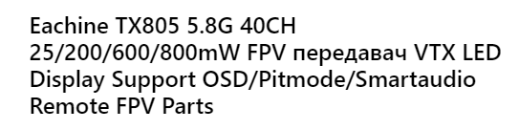
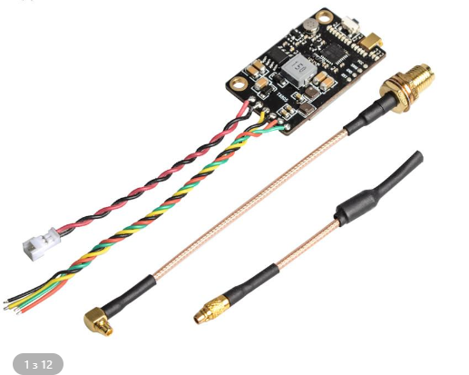

Slide 58
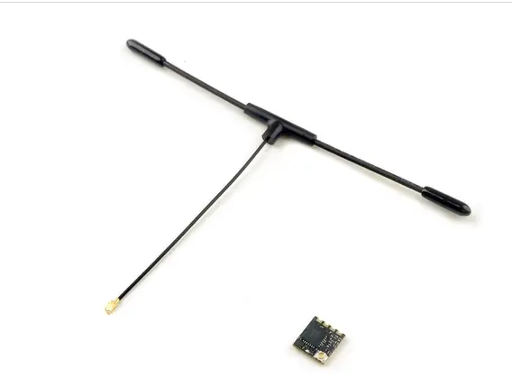
Приймач Happy Model ELRS ES900RX (915MHz)

Slide 59
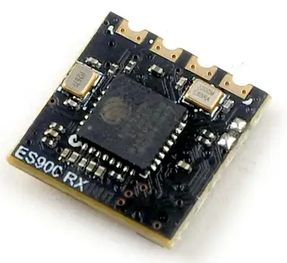
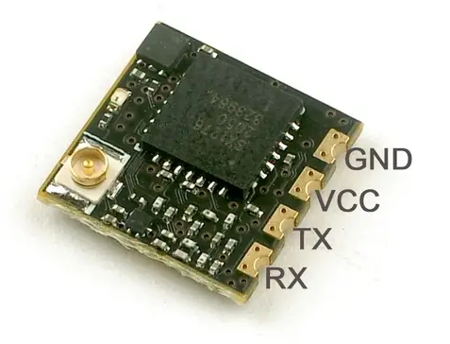

Slide 60
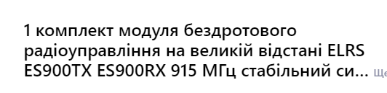
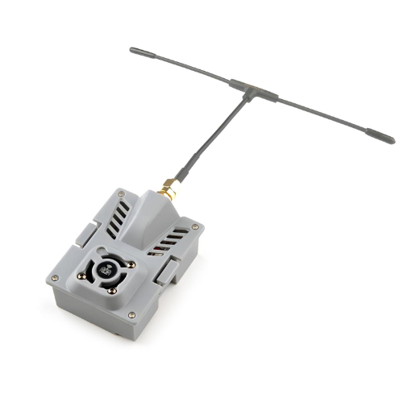
Це ПІДСИЛЮВАЧ СИЛНАЛІВ РАДІОУПРАВЛІННЯ (Від передачика ПУ на дрон)
Важлива ПРИМІТКА ПЕРЕДАЧА СИЛНАЛІВ УПРАВЛІННЯ ЙДЕ ЛИШЕ В ОДНОМУ НАПРЯМКУ – ПУ-FTV дрон. Інформація від FTV дрона до оператора йде лише по ВІДЕОКАНАЛУ ( без або з Телеметрією)

Slide 61
Системи передачі/приймання відеосигналу
- Найбільш поширеними частотами, які використовують аматори для передачі відео, є 900 МГц; 1,2 ГГц; 2,4 ГГц та 5,8 ГГц (з потужністю передавачів 0,2—1,5 Вт).
Потужність передавача: Це потужність сигналу, що передається з дрона. Чим вища потужність, тим більша дальність дії сигналу. Однак більш потужні передавачі також зазвичай більші та важчі.
Тип сигналу: Існує два основних типи відеосигналу: аналоговий і цифровий. Аналогові сигнали зазвичай дешевші та простіші, але вони можуть бути більш сприйнятливі до перешкод. Цифрові сигнали, як правило, забезпечують більш чітке зображення, але вони можуть бути дорожчими та складнішими
6-канальна комп'ютеризована авіаційна радіостанція Spectrum DX6i з розширеним спектром, яка може використовуватися, як для вертольотів, так і для моделей з нерухомим криломДодаткові функції: Деякі системи передачі/приймання відеосигналу пропонують додаткові функції, такі як OSD (On-Screen Display) або вбудований DVR (Digital Video Recorder). OSD може відображати на екрані польотну інформацію, таку як висота, швидкість і напруга акумулятора, графічні елементи для спрощення пілотування дроном, назву дрона. DVR може записувати відео з камери дрона.

Slide 62
Телеметрія/системи стабілізації/автопілот
OSD (англ. On-Screen Display, відображення інформації на екрані) дає змогу виводити на екран корисну для пілота польотну інформацію: висота польоту, напрямок, швидкість, напруга й струм споживання від бортової батареї, відстань від пілота тощо. На основі цих даних може працювати система стабілізації апарата й автопілота

Slide 63
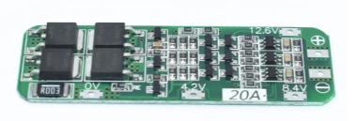
BMS контролер (плата захисту li-Ion) 3S 20A,

Slide 64
Технічні характеристики Ту-141 «Стриж»:
Довжина — 14,33 м
Висота — 4,25 м
Розмах крила — 3,8 м
Маса — 5,37 тн
Крейсерська швидкість — 1100 км/год
Максимальна дальність польоту — 1000 км

Slide 66

Як у небі розрізнити БПЛА армії РФ та не збити власний дрон: пам'ятка від волонтерів

Slide 67


Slide 68


Slide 69


Slide 70


Slide 71


Slide 72
Сучасні оптичні кабелі складаються з наступних компонентів:
серцевини — світлопровідної нитки з кварцового скла товщиною 125 мікронів;
оптичної оболонки — непрозорого матеріалу, що відбиває світловий сигнал і допомагає йому залишатися в межах волокна;
буферної оболонки — речовини, що розділяє між собою окремі нитки та захищає їх від фізичних пошкоджень. Зазвичай це в’язкий матеріал, наприклад, гідрогель чи спінений поліетилен;
захисного покриття — полімерної чи металевої ізоляції, що дозволяє зберігати цілісність кабелю у складних умовах експлуатації.
В одному кабелі може знаходитися до 96 ниток, що забезпечує високу пропускну здатність і дозволяє отримувати стабільну швидкість інтернету для багатьох абонентів одночасно.

Slide 73
Устройство и ключевые особенности оптики
Оптическое волокно является самым быстрым способом передачи информационных данных
. Оптоволокно представляет собой многопарный кабель, который состоит из обернутых в защитную оболочку идеально гладких жил (изготавливаются из специального полимера)
Конструкция оптического кабеля
Оптический кабель представляет собой модуль из 1-288 волокон. Оболочка, которой он покрыт, защищает изделие от негативного воздействия влаги, резких температурных перепадов, а также механических повреждений.

Slide 75
16 грудня 2024 (полковник) Командувач Сил Безпілотнихсистем Вадим Олегович Сухаревський заявив, що Україна є п'ятою країною в світі, яка має лазер. Також він додав, що сили безпілотних систем почали застосовувати так звані дрони-"матки", носії FPV, з глибиною занесення понад 70 км. Вони несуть 2 FPV під собою і виступають ретранслятором та вражають глибинні об'єкти противника ^{[34]}.

Slide 76


Slide 77


Slide 78



ВІННИЦЬКІ БДЖОЛИ
Безпілотник VB140 Flamingo

Slide 79
Безпілотник VB140 Flamingo має такі характеристики:
● Перехоплення ворожих БПЛА: Забезпечує надійний захист українських позицій і підрозділів завдяки сучасним технологіям і високоточним сенсорам.
● Висота польоту: Здатний працювати на висоті до 4,5 км, що збільшує його ефективність у виявленні загроз.
● Дальність польоту: Дрон може літати на відстань до 50 км, що дає йому змогу оперативно реагувати на загрози, що виникають.
● Адаптивність: Додаткова гнучкість у налаштуваннях дає змогу дрону працювати як удень, так і вночі.
«Високий рівень автономності робить Flamingo незамінним інструментом для моніторингу та перехоплення повітряних цілей», - зазначає керівник компанії.
Таке поєднання можливостей дає змогу українським захисникам швидко реагувати на повітряні загрози, які з'являються над їхніми позиціями, забезпечуючи додатковий рівень безпеки в умовах сучасних військових конфліктів.
Впровадження VB140 Flamingo в українську оборонну стратегію обіцяє стати значним кроком до підвищення ефективності боротьби з повітряними загрозами та захисту українського неба від ворожих атак.

Slide 80


Slide 81

Легкий ударно-розвідувальний безпілотний комплекс, створений компанією UA Dynamics для бойового застосування ССО ЗСУ. Комплекс «Punisher» також може мати медично-рятувальне призначення і нести контейнер з медикаментами, який скидається для надання допомоги пораненим.
БПЛА запускається з катапульти та має максимальну оперативну дальність до 45 км. Максимальна висота підйому – до 400 м. Максимальна швидкість дрону – 198 км/год, крейсерська – 80 км/год. Дрон атакує цілі за допомогою вільнопадаючих некерованих бомб UB-75HE. Точність при скиданні з висоти до 400 м – 4 м.
При підготовці статті використовувались матеріали проєкту People’s Project та видання «Цензор

Slide 82

Завдяки GPS-антені, яку майже неможливо заглушити, дрон дуже стійкий до систем радіоелектронної боротьби

Slide 83
УКРАЇНСЬКИЙ РОЗВІДУВАЛЬНО-УДОРНИЙ ДРОН СОКІЛ 300 ( за матеріалами відкритих джерел)
ОСНОВНІ ТТХ
Швидкість – 250- 500 км
Дальність польоту до 3300 км.
В повітрі - - більше доби
Двигун –3 варіанти турбо реактивний ? ( Нептун, як і система забезпечення польотів та інше обладнання
Станція розвідки і наведення
Бойове навантаження – ударні ракети до 300 км ( ракети від Байрактар (їх тип)

Slide 84
Основні характеристики БПЛА “Сокіл-300”:
Маса корисного навантаження — 300 кг
Максимальна злітна маса — 1225 кг
Розмах крила БПЛА — 14 м
Довжина БПЛА — 8,57 м
Маса пустого БПЛА — 420-535 кг (залежно від двигуна)
Максимальна злітна маса БПЛА — 1130-1225 кг (залежно від звигуна)
Крейсерська швидкість — 200-220 км/год
Максимальна швидкість — 335 км/год
Проєктна максимальна дальність польоту — 1000-3300 км (залежно від двигуна)
Тривалість польоту — 3-26 год (залежно від двигуна)
Система керування — IHS + GPS + карта місцевості

Slide 85


Slide 86


Slide 87
«Байрактар ТБ2 » — турецький ударний оперативно-тактичний середньовисотний безпілотний літальний апарат з великою тривалістю польоту, здатний виконувати дистанційно керовані або автономні польоти. Літаки та їхнє озброєння контролюються екіпажем на наземній станції керування. Вікіпедія
Виробник: Baykar Machine
Довжина: 6,5 м
Тип двигуна: Rotax 912
Розмах крил: 12 м
Крейсерська швидкість: 130 км/год
Максимальна злітна: 650 кг

